Slide 1

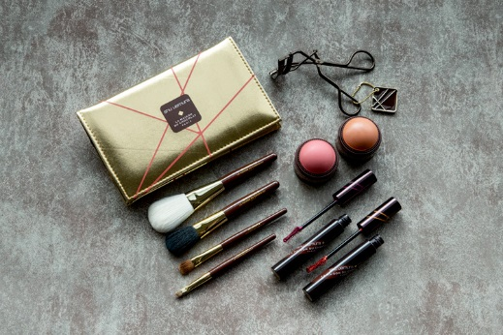

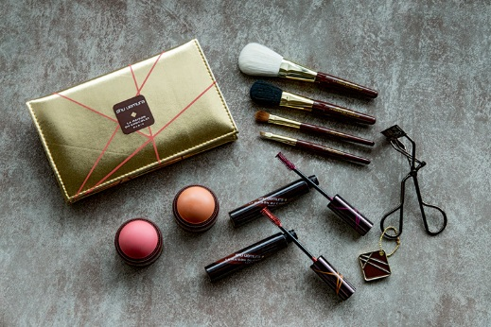
1112-1
トップ ＞ 記事一覧 ＞ 有名ショコラトリーとコラボ。メイク＆ショコラがとけ合うクリスマス。
有名ショコラティエとコラボ。メイク＆ショコラがとけ合うクリスマス。
2018.11.12
NEW
商品紹介
〈シュウ ウエムラ〉
PRコーディネーター
渋谷
チョコレートを芸術の域にまで高めたと評価されるショコラティエ「ラ・メゾン・デュ・ショコラ」とのコラボで注目を集める、〈シュウ ウエムラ〉の2018ホリデーコレクション。11.1(木)に発売された第1弾に続き、11.16(金)には第2弾が発売に！メイクとスイーツのクラフトマンシップがとけ合って、これまでにないひとときを味わわせてくれるアイテムをご紹介します♡
第2弾ではショコラカラーのメイクツールも登場！
第2弾では、クリームチークと眉＆まつげ用マスカラといったポイントメイクアイテムのほか、メイクアップブラシやアイラッシュカーラーといったメイクツールも登場！ホリデーシーズンはもちろん、その後も長く愛用できるアイテムが揃っています♡

Slide 2
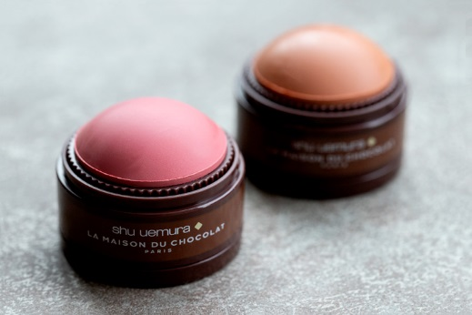
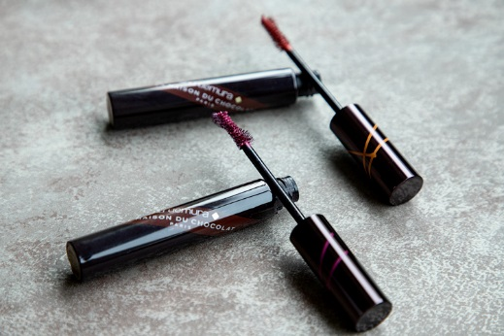
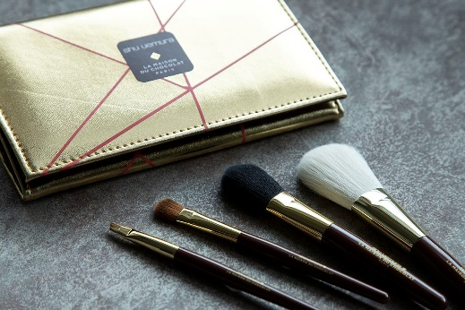
1112-2
マカロンっぽいルックスがキャッチーなクリームチーク。
〈シュウ ウエムラ〉クリーミー ドーム ブラッシャー(左からローズペタルマカロン、パッションフルーツマカロン)各税込3,024円※11.16数量限定発売
マカロンをイメージしたルックスが可愛いクリームチークの「クリーミー ドーム ブラッシャー」。一見、濃厚でこっくりした色味に感じられますが、直接ポンポンと頬にのせると色づきはやわらか。ほんのり上気したように、ナチュラルな仕上がりです♪
眉＆まつ毛用マスカラで、目元にモードなニュアンスを。
〈シュウ ウエムラ〉ブロー アンリミテッド(左からカシス ヴァイオレット、オレンジピール各)税込3,672円※11.16数量限定発売
こちらは今年6月に発売された眉＆まつげ用マスカラ「ブロー アンリミテッド」のホリデー限定色です。軽くスモーキーなパープルとオレンジは絶妙に肌なじみがよく、眉やまつ毛にシュシュッとブラシを走らせれば、モードなニュアンスが漂うあか抜け目元に♡ 汗や皮脂に強いピグメントだから、長時間の外出時も安心です。
ゴールドに輝くポーチに入ったブラシセットは、持ち歩きにも便利！

Slide 3
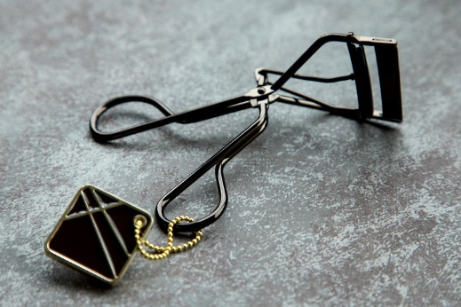

1112-3
〈シュウ ウエムラ〉ガナッシュ アンド プラリネ プレミアム ブラシ コフレ 税込7,0204円／※11.16数量限定発売
〈シュウ ウエムラ〉のメイクツールの中でも、「使いやすい！」とファンのお客様が多いメイクアップブラシ。「ガナッシュ アンド プラリネ プレミアム ブラシ コフレ」は、ショコラカラーのブラシ4種を限定デザインのポーチに収めたセットです。ショコラのパッケージのようにゴールドに輝くポーチが、メイクタイムを盛り上げてくれます♪ポータブルサイズなので、持ち歩き用にもおすすめです。
限定アイラッシュカーラーは、特別仕様のブラウンカラーが魅力。
〈シュウ ウエムラ〉チョコレート トップド プレミアム カーラー 税込2,160円※11.16数量限定発売
そして、「まつ毛をしっかり根元からカールしてくれる！」「まつ毛の取りこぼしがない！」と人気のアイラッシュカーラーにも限定バージョンが。チョコレートでくるんだようなブラウンカラーのボディに、可愛いショコラモチーフのオーナメントがついています♡お気に入りのツールを揃えれば、メイクの時間がさらに心弾むものになること間違いなし♪
メイクアップの可能性を広げ、新たな楽しみ方を提案する〈シュウ ウエムラ〉の2018ホリデーコレクション。こだわり抜いたアイテムたちが作る、これまでとはひと味違うメイクを体感してくださいね♡

Slide 4

1112-4
#冬コスメ
#シュウウエムラ
#冬コスメ
#シュウウエムラ
#ホリデーコレクション
#チーク
#マスカラ
#眉マスカラ
#ブラシ
#アイラッシュカーラー
#限定キット
#コフレ
#ホリデーコレクション
#チーク
#マスカラ
#眉マスカラ
#ブラシ
#アイラッシュカーラー

